Slide 1




Domina las tildes en un momentito con
@hazruido_online

Slide 2





¡Antes de nada!
Empezamos a contar las sílabas por el final
ACADEMIA
ÚLTIMA
ACADEMIA
PENÚLTIMA
ACADEMIA
ANTEPENÚLTIMA

Slide 3


Agudas vs. Llanas
AGUDAS
La sílaba tónica es la ÚLTIMA
Llevan tilde si terminan en N, S o VOCAL.
Café
Acción
Azul
Amor
@hazruido_online

Slide 4
Agudas vs. Llanas
LLANAS
La sílaba tónica es la PENÚLTIMA.
Llevan tilde si NO terminan en n, s o vocal
Árbol
Lápiz
Amigo
Verano
@hazruido_online

Slide 5
¡Las que siempre ganan!
ESDRÚJULAS
La sílaba tónica es
la ANTEPENÚLTIMA
SIEEEEEMPRE llevan tilde
Música
Fantástico
Esdrújula
@hazruido_online

Slide 6
¿Tú o tu?
Tilde diacrítica
Sirve para diferenciar palabras que se escriben igual pero significan cosas distintas
Tú vs. Tu
¿Tú te vas a marchar a tu casa?
Él vs el
Él sabe que el perro está bien en su nueva casa
Sí vs Si
Si quieres venir, dime que sí
@hazruido_online

Slide 7
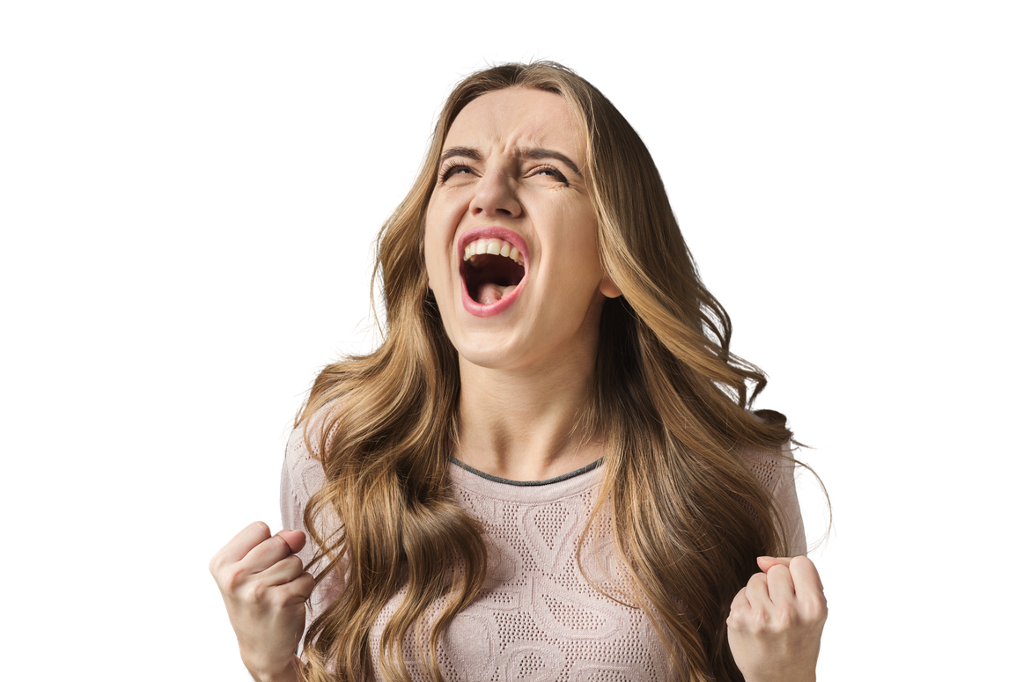
Y esto para el alumnado español:
TI
no
lleva
TILDEEEEEE
@hazruido_online

Slide 8
Cuando la regla falla...
Hiato
Si una vocal débil (i, u) suena más fuerte que una fuerte (a, e, o), ponle tilde siempre para romper el diptongo.
Río
Maíz
Grúa
María
@hazruido_online

Slide 9
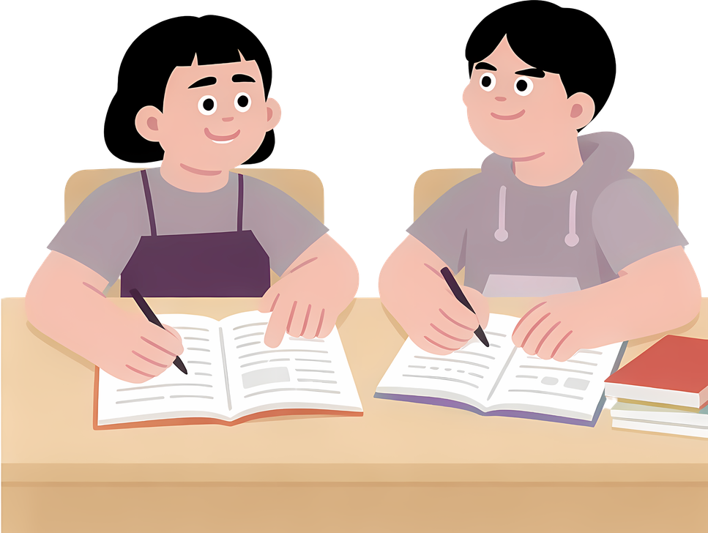
¿Puedes poner cuatro ejemplos de cada tipo de palabra?
Puede corregirte tu compañero/a y después ver si estáis de acuerdo y descubrir la respuesta correcta.
@hazruido_online

